Slide 1
SCENARIJEM POUČAVANJA DO KVALITETNE NASTAVE
Stručni skup Udruge upravnih i birotehničkih škola Republike Hrvatske
17.05.2025., Opatija
Suzana Hitrec, prof.

Slide 2

CILJ – KVALITETNA NASTAVA
Koja su obilježja kvalitetne nastave?

Slide 3
OBILJEŽJA KVALITETNE NASTAVE
JASNO STRUKTURIRANJE (svrha, ishodi, uloge, pravila, očekivanja)
VISOK UDIO STVARNOG VREMENA UČENJA (bez praznog hoda, bez skakanja na druge teme, bez ometanja radne discipline)
POTICAJNO OZRAČJE ZA UČENJE (uzajamno poštovanje, spremnost za pomoć, pridržavanje pravila)

Slide 4
OBILJEŽJA KVALITETNE NASTAVE
4. JASNOĆA SADRŽAJA (razumljivi i jasni zadaci, konkretni primjeri, učenje na pogreškama, izdvajanje bitnog, sažimanje, ponavljanje)
5. USPOSTAVLJANJE SMISLA KOMUNIKACIJOM
(poticanje uključenosti učenika, iznošenje stavova, argumentiranje, povratna informacija, praćenje vlastitog procesa učenja)
6. RAZNOLIKOST METODA (ne postoji jedna
univezalna metoda primjeren asvim ishodima)

Slide 5
OBILJEŽJA KVALITETNE NASTAVE
7. INDIVIDUALNO POTICANJE (ne samo za one s individualiziranim pristupom)
8. INTELIGENTNO VJEŽBANJE (automatiziranje prethodno naučenog, povećanje kvalitete -produbljivanje vještina, transfer –primjena u novim područjima)
9. TRANSPARENTNOST OČEKIVANIH POSTIGNUĆA (razumljivost zadataka, kriterija i očekivanja, stalne povratne informacije o učenju i postignuću)
10. PRIPREMLJENA OKOLINA (tehnika, materijali, sjedenje, svjetlo, mobiteli)

Slide 6

SCENARIJ POUČAVANJA

Slide 7
SCENARIJ POUČAVANJA
Metodička uputa/priprema/materijali za nastavne aktivnosti usmjerene ishodima koji stavljaju učenika u središte procesa učenja.

Slide 8
SCENARIJ POUČAVANJA U MODULARNOJ NASTAVI
Za jedan ili više ishoda učenja
Ne piše se za 1 sat ili blok sat ukoliko je za realizaciju ishoda planirano više sati

Slide 9
OD ČEGA POČINJEMO?
ISHOD UČENJA
PODISHODI UČENJA
AKTIVNI GLAGOL + OBJEKT + KONTEKST
Demonstrirati postupke prijave i odjave radnika na mirovinsko i zdravstveno osiguranje primjenom informacijsko.komunikacijske tehnologije

Slide 10
S ČIM NASTAVLJAMO?
RAZRADA AKTIVNOSTI
VREDNOVANJE kao učenje, za učenje i naučenog
POSTUPCI POTPORE
MEĐUPREDMETNE TEME
IZVORI

Slide 11
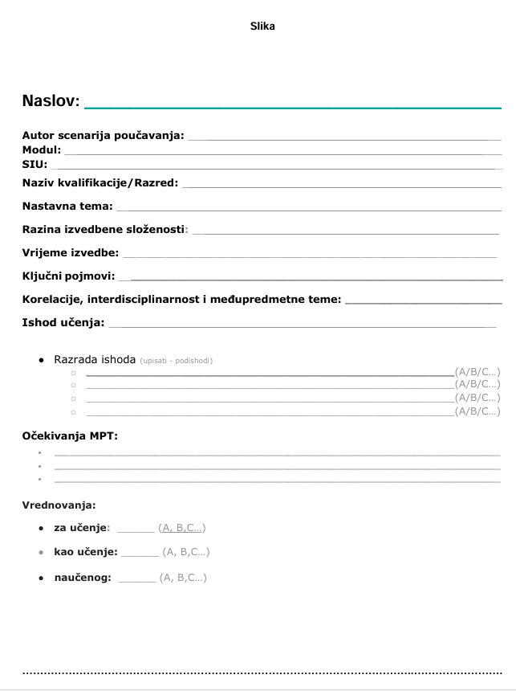
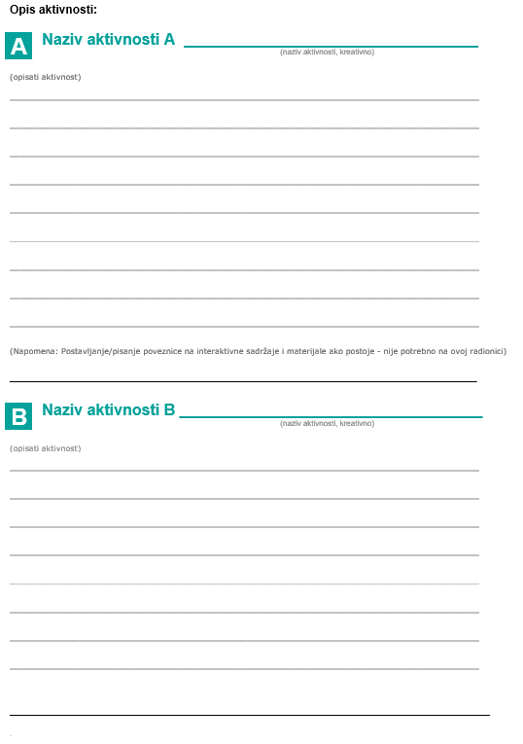
Scenarij poučavanja
Raspisati aktivnosti na temelju podishoda
Preuzeti iz kurikula
Preuzeti iz kurikula
Raspisati na temelju IU
Povezati s aktivnostima
Notes:
Suzana

Slide 12
ŠTO MOŽE POMOĆI ZA IZRADU SCENARIJA POUČAVANJA?
SMJERNICE ZA PRIMJENU STRUKOVNIH KURIKULA
KURIKUL/HKO BAZA
PREPORUČENI GLAGOLI PRI OBLIKOVANJU ISHODA UČENJA
OČEKIVANJA MPT 4. I 5. CIKLUS
Notes:
Suzana

Slide 13
PREPORUČENI GLAGOLI
PAMĆENJE (identificirati, iskazati definiciju, izvdojiti, izvijestiti, nabrojati, opisati, prepoznati, ponoviti)
RAZUMIJEVANJE (dati primjer, objasniti, preoblikovati, razlikovati, sažeti, usporediti)
PRIMJENJIVANJE (demonstrirati, interpretirati, koristiti, istražiti, primijeniti, riješiti)

Slide 14
PREPORUČENI GLAGOLI
4. ANALIZIRANJE (analizirati, kategorizirati, ustanoviti sličnost/razliku, suprotstaviti)
5. SINTETIZIRANJE (dizajnirati, generalizirati, organizirati, pripremiti, voditi, zaključiti)
6. VREDNOVANJE (argumentirati mišljenje, kritički prosuđivati, procijeniti, vrednovati)
7. KREIRANJE (izumiti, stvoriti, kreirati)

Slide 15
PODISHODI
Specifični, mjerljivi, povezani s ishodom, ne mogu biti više razine od razine ishoda
Svaka aktivnost ima svoj podishod

Slide 16
ZADATAK
U PARU/GRUPI OD 3 DO 4 SUDIONIKA
ODREDITE 2 PODISHODA DOBIVENOG ISHODA
povezati poštovanje načela vladavine prava s pravnom sigurnosti građana
analizirati strukturu prava i međusobni odnos pravnih akata
Razlikovati pravne norme od ostalih pravila u društvu
Koristiti pravnu terminologiju u pisanoj i usmenoj komunikaciji

Slide 17

AKTIVNOST
ZA 1 PODISHOD OSMISLITE AKTIVNOST

Slide 18

VREDNOVANJE NAUČENOG
ZA DOBIVENI ISHOD OSMISLITE VREDNOVANJE NAUČENOG

Slide 19
REALIZACIJA SCENARIJA POUČAVANJA
MOGUĆI PROBLEMI?
ZA POJEDINU AKTIVNOST TREBA MANJE/VIŠE VREMENA
PODISHODI NISU POVEZANI S AKTIVNOSTIMA
PODISHODI NISU POVEZANI S ISHODOM
RAZINA PODISHODA JE VIŠA OD RAZINE ISHODA
NE PROVJERAVA SE ISHOD NEGO NEŠTO DRUGO
SCENARIJ POUČAVANJA SMO PREUZELI OD KOLEGE I NE ZNAMO KAKO GA PRIMJENITI…

Slide 20
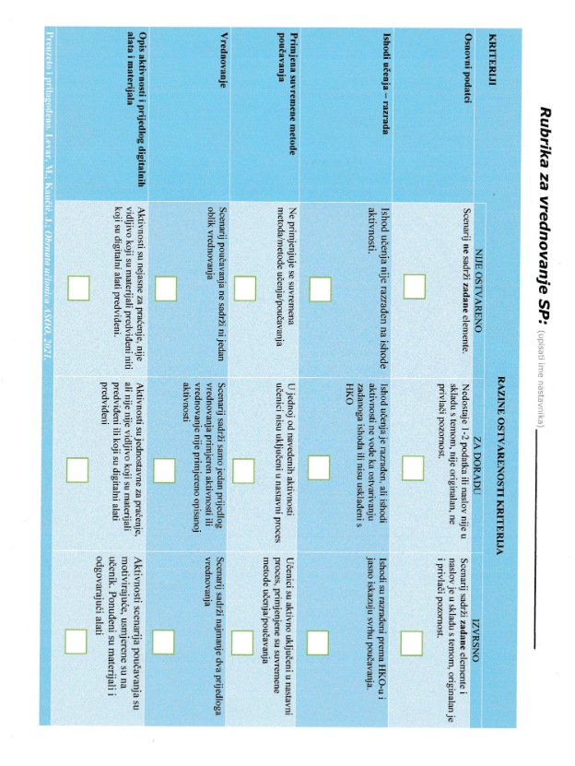

Slide 21

ANALIZA PRIMJERA
U GRUPI ANALIZIRAJ DOBIVENI PRIMJER

Slide 22


Slide 23

CARNET MATERIJALI
https://www.e-skole.hr/scenariji-poucavanja/
https://edutorij.carnet.hr/materijali/916817

Slide 24
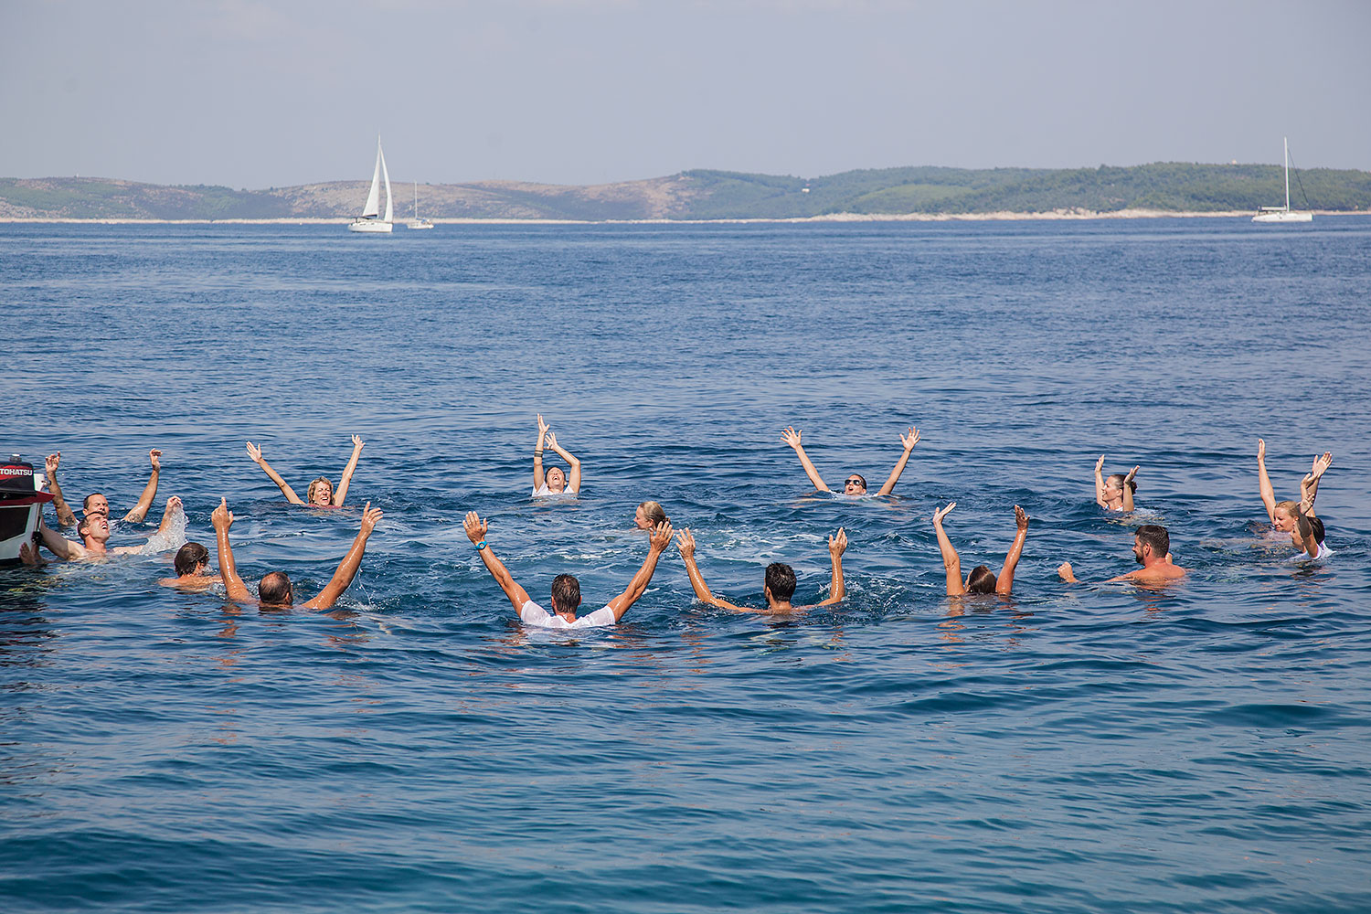
HVALA NA SUDJELOVANJU I ZAJEDNIČKOM UČENJU!

